Slide 1
Coordinación de Archivo
“Archivo y Gestión Documental”
2023

Slide 2
Ley General de Archivos ( 15 /06/ 2019)
Ley de Archivos del Estado de San Luis Potosí ( 20 /10/2012)
Lineamientos Generales para la Gestión de Archivos del Estado. (14/02/2013 funciones de la Coordinación de Archivos )
Reglamento del Comité Técnico de Archivos del Estado (22/11/2014 Órgano consultivo del SEDA )
Guía General para Expurgo Documental y el Descarte Bibliográfico en los Archivos de Trámite y Concentración.(01/03/2016)
Guía para la salvaguarda de documentos en circunstancias de riesgo (versión borrador por el AGN)
Manual de Organización Archivística de las Dependencias y Entidades de la Administración Pública del Estado y Municipios DOF 31/01/09
Lineamientos para la Organización y Conservación de archivos 4/05/16
Constitución Política de los Estados Unidos Mexicanos Art. 6

Slide 3
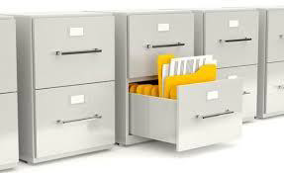
Archivo: Es el conjunto organizado de documentos producidos o recibidos por los sujetos obligados en el ejercicio de sus atribuciones y funciones, con independencia del soporte, espacio o lugar que se resguarden.
TRÁMITE
CONCENTRACIÓN
HISTÓRICO

Slide 4
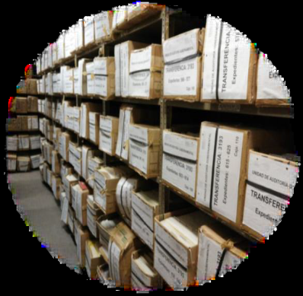
60 Años
ARCHIVO HISTÓRICO.
Integrado por documentos de conservación permanente y de relevancia para l a memoria nacional.
ARCHIVOS DE CONCENTRACIÓN.
Integrado por documentos transferidos desde las áreas o unidades, cuyo uso y consulta es esporádica.
ARCHIVOS DE TRÁMITE.
Integrado por documentos de uso cotidiano y necesario para el ejercicio de las atribuciones y funciones de los sujetos obligados.

Slide 5
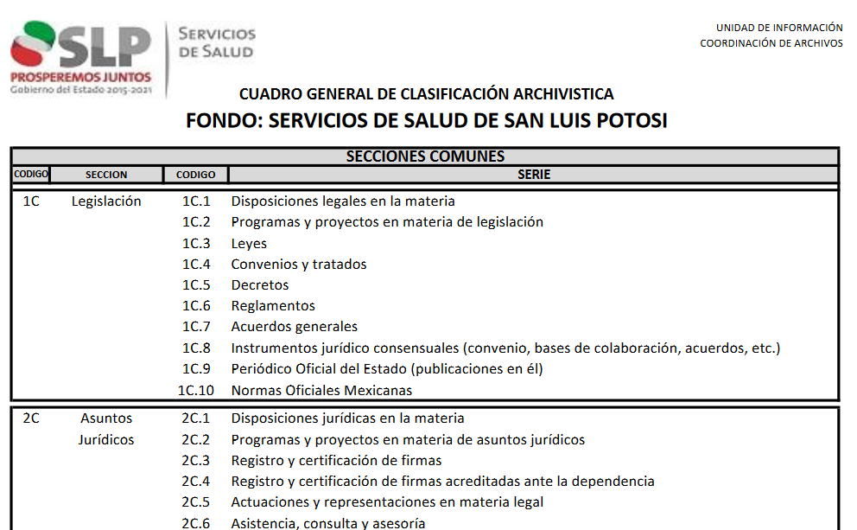
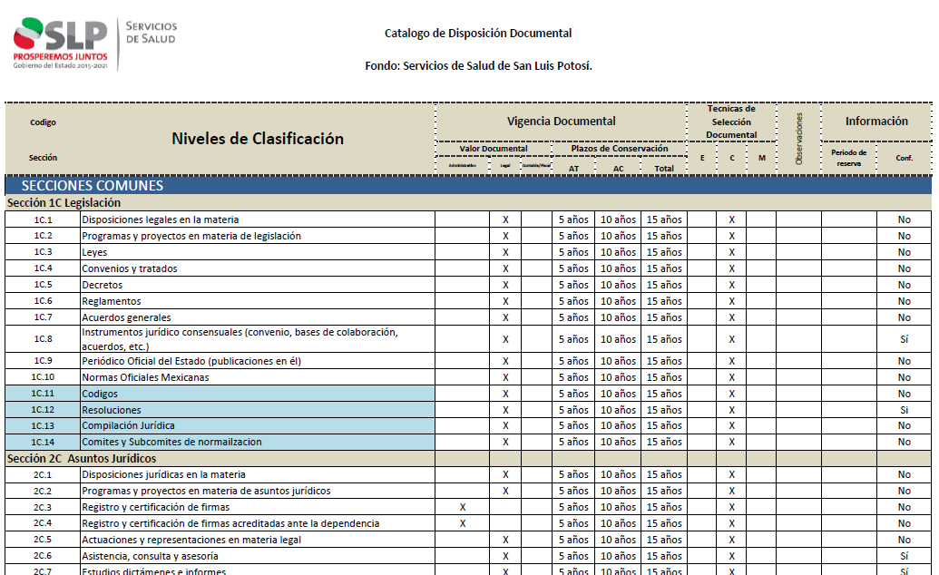
INSTRUMENTOS DE CONTROL Y CONSULTA ARCHIVÍSTICOS
U
INSTRUMENTOS DE CONTROL Y CONSULTA ARCHIVÍSTICOS
INSTRUMENTOS DE CONTROL Y CONSULTA ARCHIVÍSTICOS
CUADRO GENERAL DE CLASIFICACIÓN ARCHIVÍSTICA.
El Cuadro General de Clasificación Archivística refleja la estructura de un archivo con base a las atribuciones y funciones de cada dependencia o entidad.
CATÁLOGO DE DISPOSICIÓN DOCUMENTAL.
El Catálogo de Disposición Documental, es el instrumento que registra, de manera general y sistemática, los valores primarios de la documentación, los plazos de conservación o vigencia documental en los Archivos de Trámite y Concentración, así como la de terminación de su destino final al término de sus vigencias y en su caso, la preclasificación asignada a la información como reservada o confidencial.

Slide 6
INSTRUMENTOS DE CONTROL Y CONSULTA ARCHIVÍSTICOS
INVENTARIO DOCUMENTAL
Instrumentos de consulta que describen las series y expedientes de un archivo y que:
permiten su localización (inventario general),
transferencia (inventario de transferencia primaria)
baja documental (inventario de baja documental/secundaria).

Slide 7
CICLO VITAL DE LOS DOCUMENTOS
A lo largo de su existencia, el documento atraviesa tres fases, determinadas por los valores y usos que tiene en cada una. A cada etapa le corresponde un tratamiento especializado y la conservación de los documentos en un archivo específico.

Slide 8
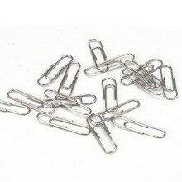
Expurgo:
Consiste en el retiro de objetos innecesarios, material contaminante y documentos duplicados idénticos, fotocopias, folios en blanco (hojas y formatos en blanco) y de documentos de apoyo (boletines, carteles, diarios, folletos, periódicos, revistas y libros) que no formen parte del asunto de los expedientes en los archivos de gestión o de oficina.

Slide 9
EXPEDIENTES
CLINICOS

Slide 10
NOM-004-SSA3-212
5.4 Los expedientes clínicos son propiedad de la institución o del prestador de servicios médicos que los genera, cuando éste, no dependa de una institución. En caso de instituciones del sector público, además de lo establecido en esta norma, deberán observar las disposiciones que en la materia estén vigentes.

Slide 11
NOM-004-SSA3-212
Sin perjuicio de lo anterior, el paciente en tanto aportante de la información y beneficiario de la atención médica, tiene derechos de titularidad sobre la información para la protección de su salud, así como para la protección de la confidencialidad de sus datos, en los términos de esta norma y demás disposiciones jurídicas que resulten aplicables.
Por lo anterior, por tratarse de documentos elaborados en interés y beneficio del paciente, deberán ser conservados por un periodo mínimo de 5 años, contados a partir de la fecha del último acto médico.

Slide 12
DESTRUCCIÓN DEFINITIVA
Eliminación de aquella documentación que haya prescrito en sus valores administrativos, legales, fiscales o contables, y que no contengan valores históricos.
Realiza una solicitud para la baja que se promuevan ante la Coordinación de Archivos, deberán cumplir con los siguientes requisitos:
A. Oficio de solicitud.
B. Inventario de baja documental (destrucción definitiva).
C. Informar que se encuentra escaneado.
D. Justificación de que no tiene valor histórico.

Slide 13
Titulo Séptimo Ley de Archivos del Estado. Sanciones
I. Al servidor público que incumpla cualquiera de las disposiciones de esta Ley, se le sancionará con cincuenta a quinientos días de salario mínimo vigente en el Estado;
II. Todo servidor público que al separarse de su empleo, cargo o comisión, omita la entrega de algún documento y/o registro, será sancionado con quinientos a mil días de salario mínimo vigente en el Estado;
III. Los sujetos obligados que no cuenten con las instalaciones adecuadas para el resguardo de sus archivos administrativos e históricos, serán sancionados con quinientos a mil días de salario mínimo vigente en el Estado;

Slide 14
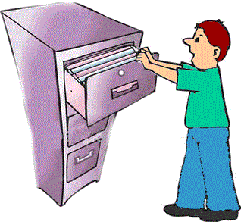
FORMATO DE INVENTARIO DE TRAMITE Y CONCENTRACIÓN

Slide 15
SERVICIOS DE SALUD DE SAN LUIS POTOSI
UNIDAD DE TRANSPARENCIA
COORDINACION DE ARCHIVOS
INVENTARIO DE ARCHIVO DE TRÁMITE
UNIDAD ADMINISTRATIVA: |  |  |  |  |  | AREA:
SECCIÓN: |  |  |  |  |  | FECHA DE ACTUALIZACIÓN:
LEGAJO / CARPETA | TÍTULO |  |  |  | TOTAL DE FOJAS | FECHA |  |  |  | UBICACIÓN | VIGENCIA (AÑOS) |  | DEPTO O COORDINACION
 | CODIGO DE SERIE | DESCRIPCIÓN | O | C |  | PRIMERO |  | ÚLTIMO
El presente Inventario consta de __________ foja (s) y ampara la cantidad de _________ caja (s) de los años del __________________, con un peso aproximado de __ Kg.
VALOR DOCUMENTAL |  |  |  | VIGENCIA |  |  |  |  |  |  | ACCESO
 | A ADMINISTRATIVO |  |  |  | ARCHIVO DE TRÁMITE |  |  |  |  |  |  | PÚBLICO
 | C/F CONTABLE / FISCAL |  |  |  | ARCHIVO DE CONCENTRACION |  |  |  |  |  |  | CONFIDENCIAL
 | LEGAL JURIDICO / LEGAL |  |  |  |  |  |  |  |  |  |  | RESERVADO
 | ________________________________________________ |  |  |  |  | ________________________________________________
RESPONSABLE DEL ÁREA PRODUCTORADE LA INFORMACIÓN |  |  |  |  |  | TITULAR DE LA COORDINACIÓN DE ARCHIVOS

Slide 16
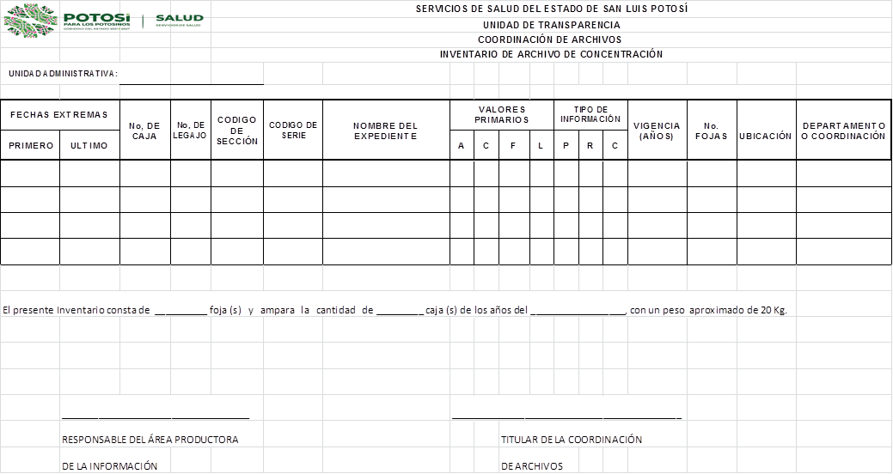

Slide 17
Gracias por su atención
C.P. Ma. Guadalupe De Ávila Cabrera
Titular Coordinación de Archivo
Lic. Ana Paula Mendez Gonzalez
Correo electrónico: archivo.transparencia@slpsalud.gob.mx
Edificio
Segundo Piso
8341100 ext. 21352

